Slide 1

ΑΡΧΕΙΑ ΚΑΙ ΦΑΚΕΛΟΙ

Slide 2

Όπως έχουμε δει χρησιμοποιούμε έναν υπολογιστή:
Για να παίζουμε παιχνίδια.
Να επικοινωνούμε.
Να αναζητούμε πληροφορίες.
Να κάνουμε υπολογισμούς.
Να κάνουμε εργασίες.
Να ακούμε μουσική.
Να βλέπουμε ταινίες και πολλά άλλα.

Slide 3

Πού πάνε όλα αυτά που κάνουμε στον υπολογιστή;
Όταν ζωγραφίζουμε στη ζωγραφική ή γράφουμε μια εργασία στον κειμενογράφο, όλα αυτά βρίσκονται σε ένα μέρος του υπολογιστή, στην κεντρική μονάδα, και αποθηκεύονται προσωρινά στη μνήμη RAM.
Αν όμως θέλουμε να κρατήσουμε τη ζωγραφιά μας για να τη βλέπουμε ή θέλουμε να κρατήσουμε την εργασία μας για να τη συνεχίσουμε την επόμενη φορά θα πρέπει να την αποθηκεύσουμε.
Έτσι πατάμε το κουμπάκι αποθήκευσης και δίνουμε ένα όνομα για τη ζωγραφιά μας ή την εργασία μας.
  Με αυτόν τον τρόπο δημιουργήσαμε ένα αρχείο εικόνας ή ένα αρχείο κειμένου.

Slide 4

Αρχείο είναι τα οργανωμένα δεδομένα που είναι αποθηκευμένα σε ένα μέσο αποθήκευσης στον υπολογιστή.
Αυτά τα δεδομένα μπορεί να είναι εικόνα, κείμενο, ήχος, βίντεο, παρουσιάσεις και πολλά άλλα.

Slide 5
Κάθε αρχείο έχει ένα όνομα με την παρακάτω μορφή.
Μια ζωγραφιά που κάναμε για την άνοιξη έχει το όνομα: άνοιξη.jpg.
  Το «άνοιξη» αποτελεί το όνομα του αρχείου και το «jpg» είναι η κατάληξη του αρχείου.
Η κατάληξη του αρχείου δηλώνει τον τύπο του (αν είναι εικόνα, κείμενο, παρουσίαση, βίντεο κτλ) και πολλές φορές και το πρόγραμμα με το οποίο ανοίγει.
  Για παράδειγμα, ένα αρχείο με όνομα εργασία.doc είναι ένα αρχείο κειμένου και ανοίγει με το πρόγραμμα του κειμενογράφου Microsoft Word

Slide 6
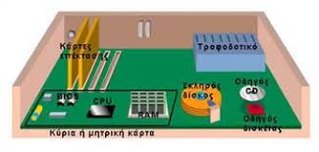
Τα αρχεία αυτά βρίσκονται σε ένα μέσο αποθήκευσης.
Μπορεί να βρίσκονται, μέσα σε έναν σκληρό δίσκο που είναι το πιο μεγάλο μέσο αποθήκευσης στον υπολογιστή και βρίσκεται μέσα στην κεντρική μονάδα.

Slide 7
Εσείς αν θέλατε να βάλετε όλα τα πράγματά σας μέσα σε μια αποθήκη πώς θα τα βάζατε;
Θα τα πετούσατε όλα μέσα τυχαία;
Θα βάζατε το κάθε αντικείμενο σε ένα σακουλάκι και τα το πετούσατε μέσα;
Θα είχατε ράφια, συρτάρια και κουτιά και θα βάζατε τα σακουλάκια μέσα;
Θα είχατε ράφια, συρτάρια και κουτιά με διαφορετικές ονομασίες το καθένα και θα βάζατε μέσα τα σακουλάκια τα οποία θα είχαν ένα όνομα και μια περιγραφή του τι περιέχουν για παράδειγμα μπλε.παντελόνι

Slide 8

Αυτό που πρέπει να κάνουμε είναι να είμαστε και οργανωμένοι για να μπορούμε να αναζητούμε και να βρίσκουμε αυτό που θέλουμε.
  Πρέπει να δημιουργούμε μέρη όπου εκεί θα έχουμε συγκεκριμένα πράγματα.
Αυτά τα μέρη ονομάζονται «φάκελοι» και τους ονομάζουμε ανάλογα με το περιεχόμενο.
  Για παράδειγμα, έναν φάκελο που μέσα βάζουμε τις φωτογραφίες μας θα τον ονομάσουμε «φωτογραφίες» ενώ έναν φάκελο με τις εργασίες μας θα τον ονομάσουμε «εργασίες».
Το χαρακτηριστικό εικονίδιο ενός φάκελου είναι

Slide 9
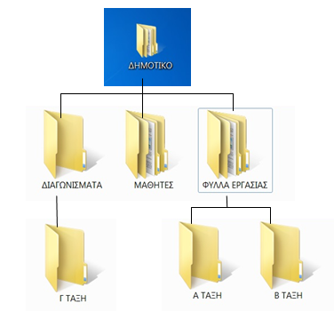
Οι φάκελοι μπορούν να περιέχουν και υποφακέλους.
  Έτσι, ο φάκελο «εργασίες» μας μπορεί να περιέχει υποφακέλους όπως «μαθηματικά», «γλώσσα», «ιστορία» κτλ.

Slide 10
Επομένως:
Χρησιμοποιώ τις συσκευές και τα προγράμματα για να κάνω μια εργασία.
Για να μην τη χάσω την αποθηκεύω δίνοντάς της ένα όνομα και έτσι δημιουργώ ένα αρχείο.
Αυτό το βάζω σε ένα συγκεκριμένο μέρος που λέγεται «φάκελος» και σε αυτόν δίνω πάλι ένα χαρακτηριστικό όνομα.

Slide 11
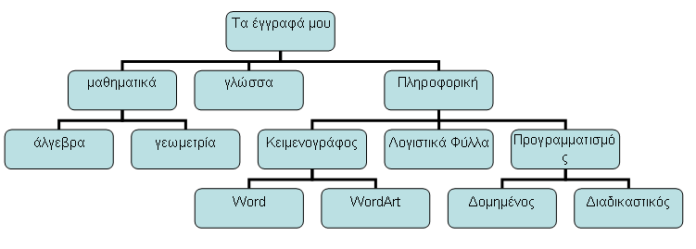
Ερώτηση1:
Πόσους φακέλους περιέχει ο φάκελος «Τα έγγραφά μου» και ποιους;
Πόσους φακέλους περιέχει ο φάκελος «Πληροφορική» και ποιους;

Slide 12
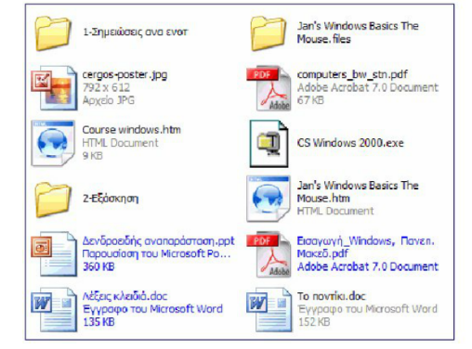
Ερώτηση2:
Στη παρακάτω εικόνα, πόσα είναι τα αρχεία και πόσοι οι φάκελοι;

